Slide 1

Gerenciador de Consultas Médicas
Este sistema simplifica o agendamento e o gerenciamento de consultas médicas, proporcionando uma experiência eficiente e organizada para pacientes.

Slide 2
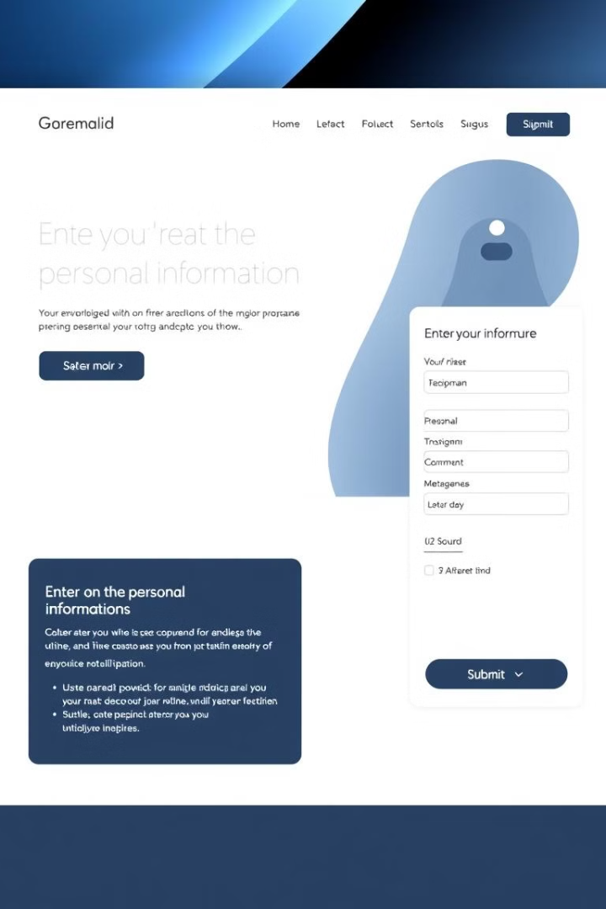
Integrantes:
1
Laís Medeiros;
2
Letícia Medeiros;
3
Roberta Sued.

Slide 3
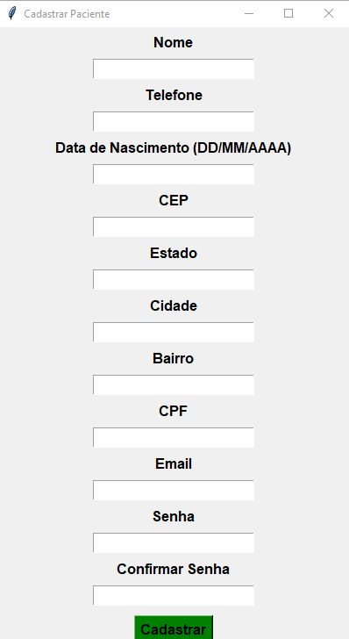
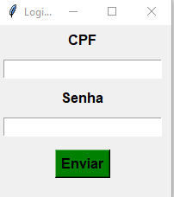
Cadastro de Pacientes e Login
1
Criar Cadastro
2
Login Seguro
Os pacientes criam contas com seus dados pessoais, garantindo segurança e acesso personalizado.
O acesso à plataforma é restrito através de credenciais únicas, protegendo informações confidenciais.

Slide 4

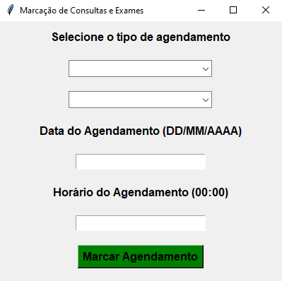
Seleção de Tipo e Especialidade
Tipo de Consulta
Especialidade
O paciente escolhe entre consultas médicas e exames.
O sistema oferece uma ampla gama de especialidades, desde clínica geral até cardiologia, dermatologia e outras.

